Slide 1
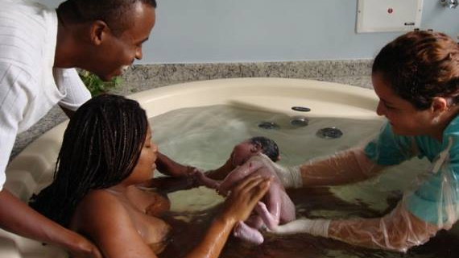
Inovação em saúde materno-infantil: uma introdução
Aula introdutória da disciplina de pós-graduação, aberta a ouvintes
Profa. Titular Simone G. Diniz – HCV – FSP
USP São Paulo, 04 de setembro de 2017

Slide 2
8h30 – 9h30 - Apresentação do curso e em seguida dos alunos (Paula e Bruna A.)
9h30 - Inovação em saúde materno-infantil: uma introdução (Simone Diniz)
10h – Intervalo
10h20 – Cuidado materno respeitoso – Prevenção do abuso e desrespeito/Violência Obstétrica (Denise Niy)
10h40 - IHAMC Iniciativa Hospital Amigo da Mulher e da Criança (Simone Diniz)
11h - Discussão

Slide 3
Inovação e informação compartilhada em saúde.
Prevenção quaternária em saúde materno-infantil
14h – Vídeo Clampeamento Penny Simkin
14h10 - Comunicação e saúde: a caderneta da gestante (Bia Fioretti)
14h50 - Escolhas informadas no parto e plano de parto (Bruna Alonso)
15h20 – Orientação para exercício (Bruna A.)
15h30 – Intervalo e 1ª parte do exercício
Oficina de elaboração de plano de parto
16h 15– 2ª parte do exercício (Marcel e Bruna A.)
Oficina de elaboração de plano de parto
16h45- Discussão

Slide 4
Inovações em Epidemiologia Perinatal.
Os Critérios de Robson - Prevenção das cesáreas desnecessárias
8h30 – Aspectos históricos da Classificação de Robson (Regina Torloni)
9:00 - Dados do Município de São Paulo: os registros (Adalberto Aguemi)
9:30h - Debate
10h00 – Intervalo
10:20 - Ficha nova SINASC (Eliane Bonilha)
10:40 – Aplicativo SINASC (Eliane Bonilha e equipe SINASC)
11h - Discussão

Slide 5
Inovação em Segurança dos pacientes em Saúde Materno-infantil
14h – Termômetro Segurança (Bruna Alonso)
14h30 - Promoção do microbioma saudável nos nascidos (Paula Carvalho)
14:50 – Prevenção da anemia na infância e o corte oportuno do cordão
15h00 – Exibição Microbirth
16h00 – Intervalo
16h20 – Proposta para exercício com grupos de trabalho: quais são as modificações necessárias à assistência e ambiência para contemplar esses novos conhecimentos (Denise Niy e Julia Baggio)

Slide 6
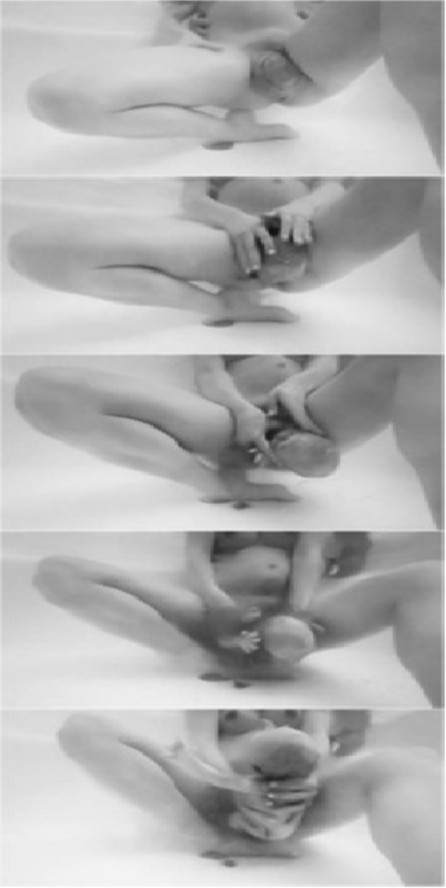
Inovação na formação de recursos humanos
8h30 – Discussão sobre trabalho final
9h00 - Apresentação do projeto Apice-On (Aprimoramento e Inovação no Cuidado e Ensino em Obstetrícia e Neonatologia) (Kleyde Ventura) SKYPE
10h – Intervalo
10h20 - Time in childbirth: innovative approaches
(profa. Chris McCourt – City University UK)
11h00 - Exercício sobre a organização dos tempos na assistência

Slide 7
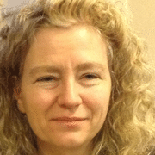
Innovation in health resources for maternal and child health
14h – profa. Chris McCourt – The place of the midwife in the National Health Service UK
Methodology for the study of respectful maternity care. Systematic reviews
(profa. Chris McCourt – City University UK)
16h00 – Intervalo
16:20 Avaliação e sugestões para a próxima edição.
17:00 Encerramento

